Slide 1
Nyt forløb:
TID og SKOLEGANG

Slide 2
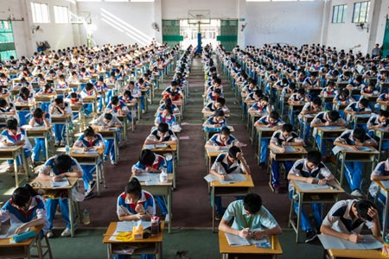
Skolegang i Kina
Introduktion

Slide 3
Universitetet
大学 Dàxué
高考 Gāokǎo
1.g - 3.g
高中 Gāozhōng
中学 Zhōngxué
7. - 9. klasse
初中 Chūzhōng
1.- 6.klasse
小学 Xiǎoxué

Slide 4
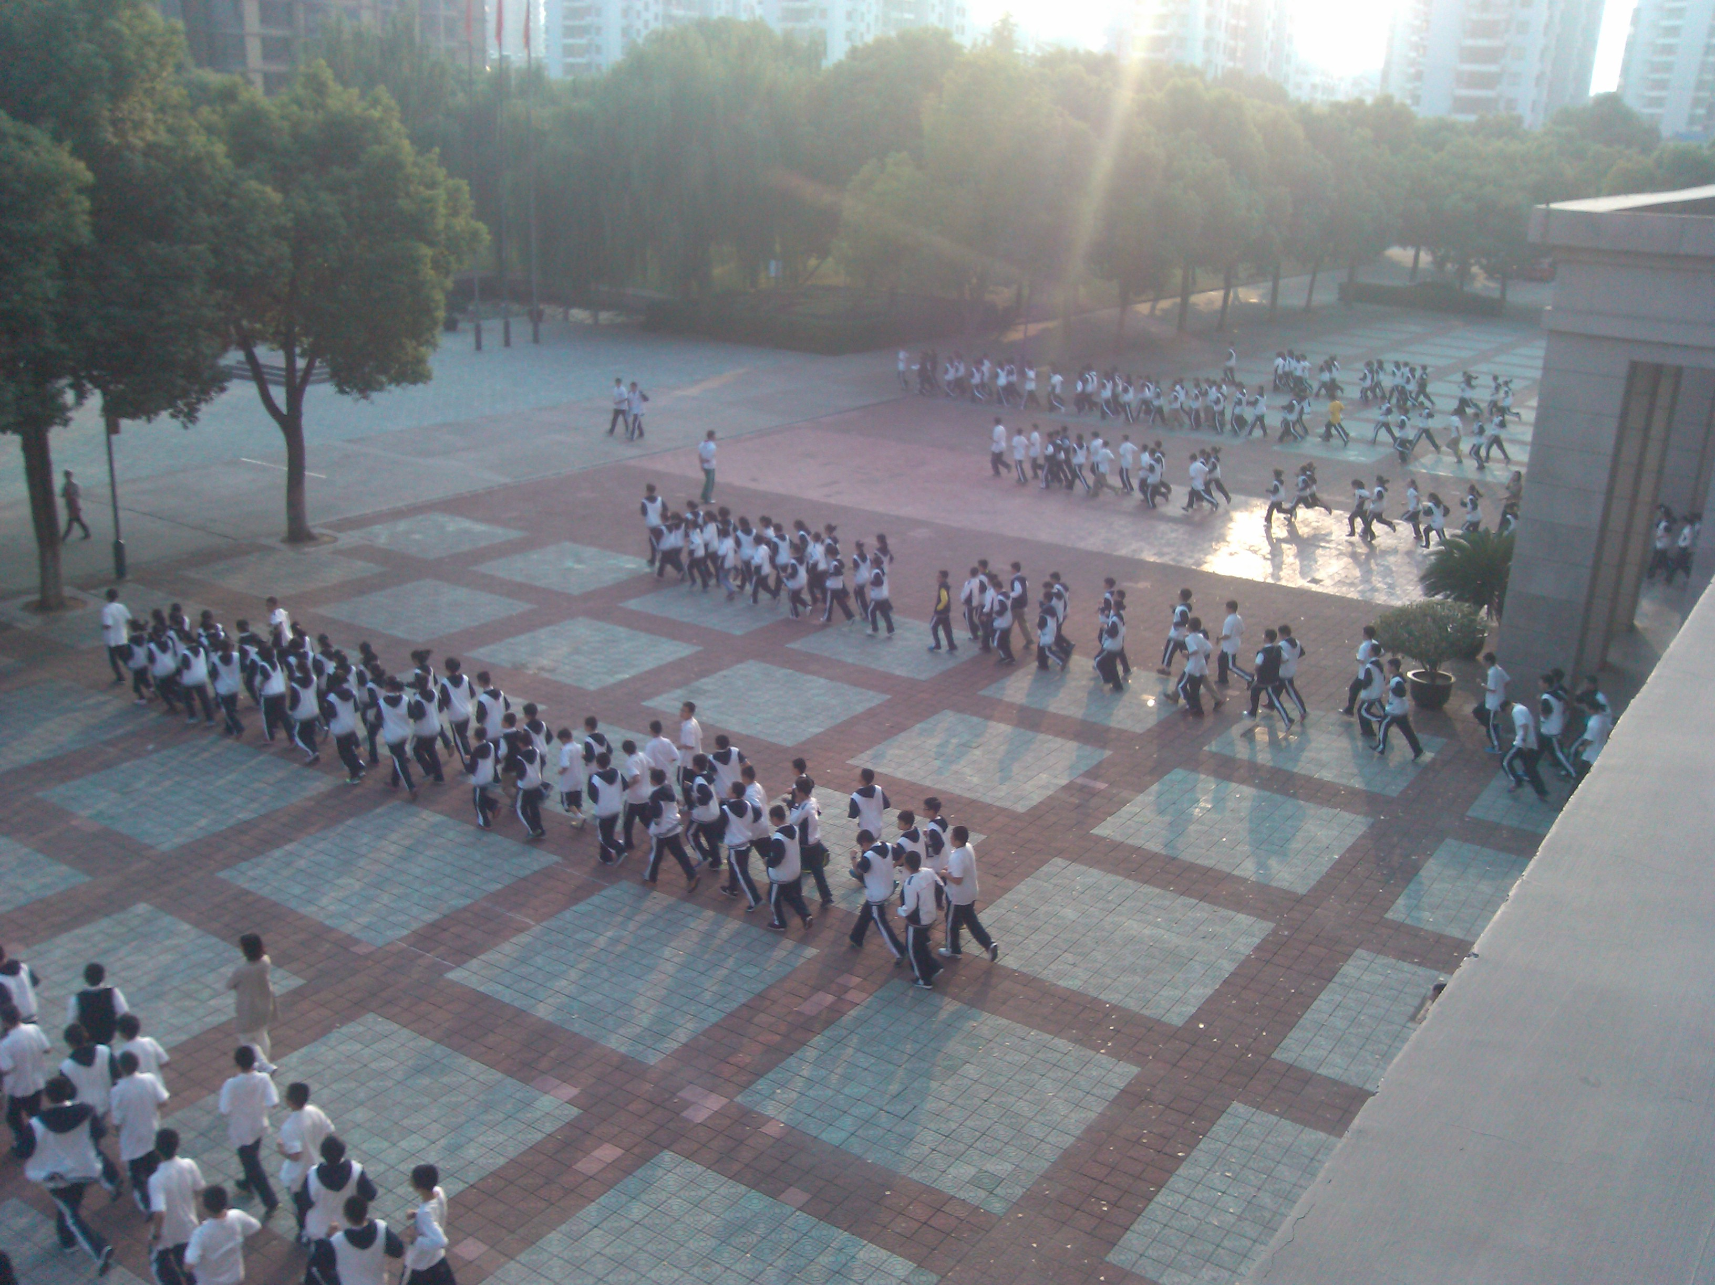
Notes:
Disciplin

Slide 5
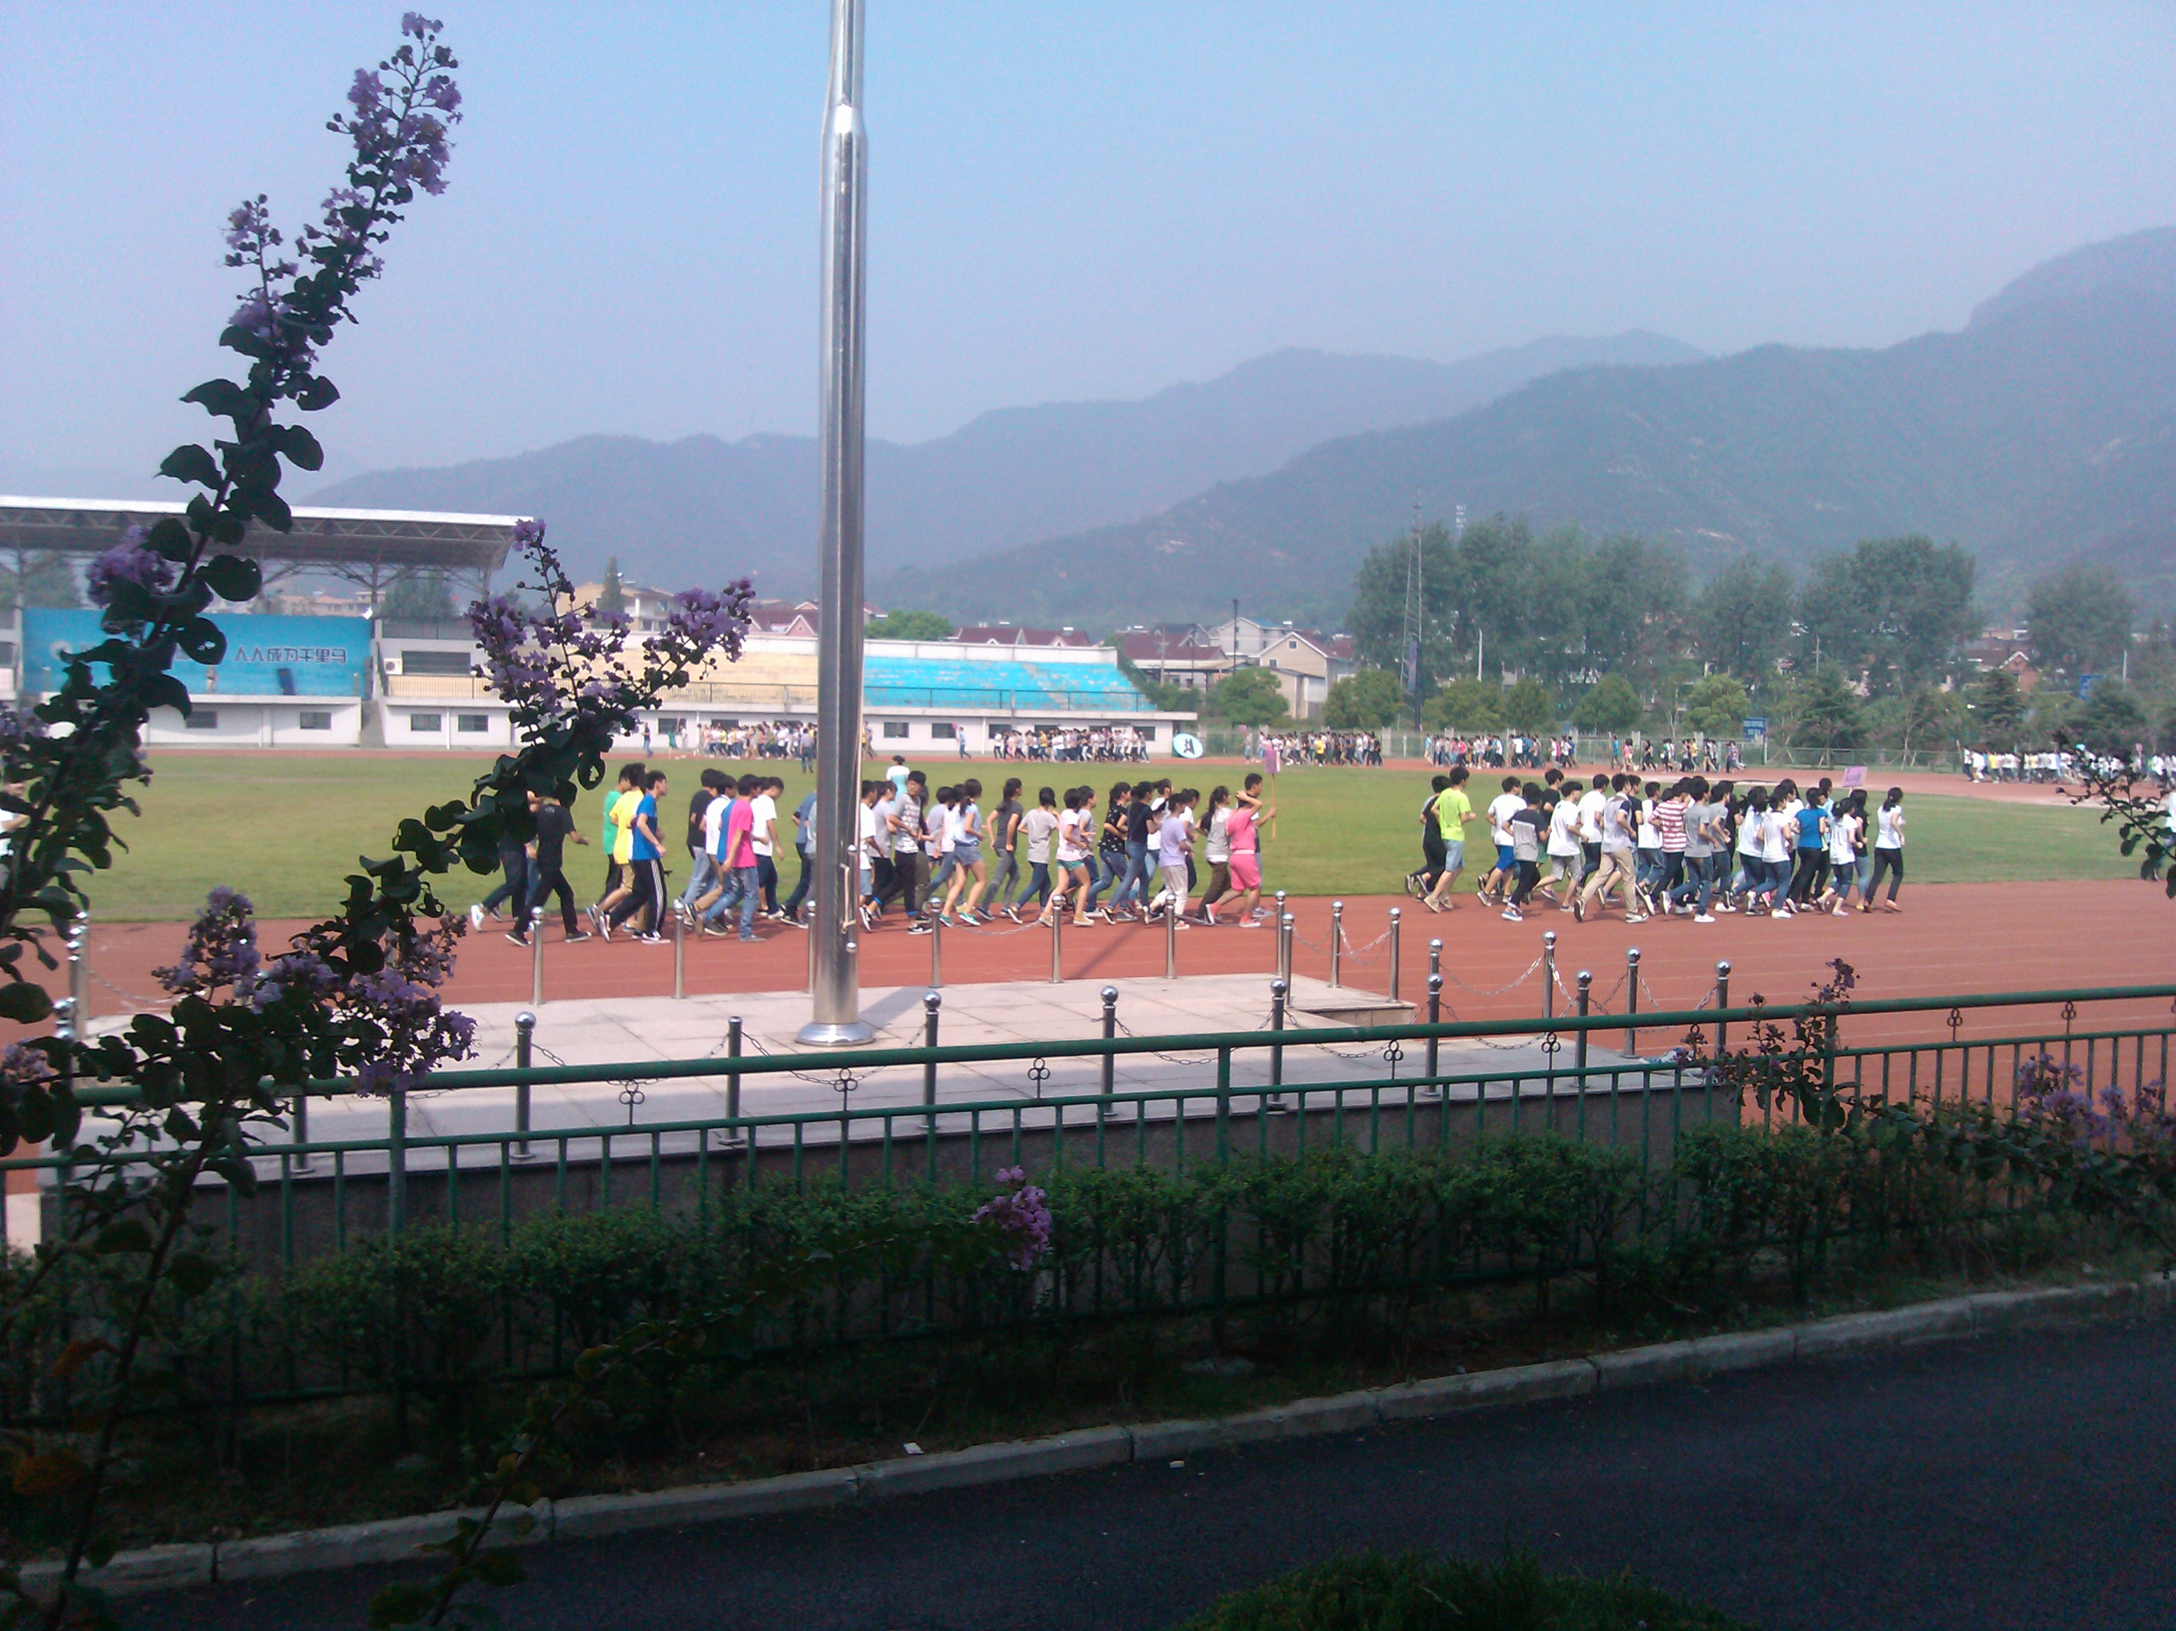

Slide 6
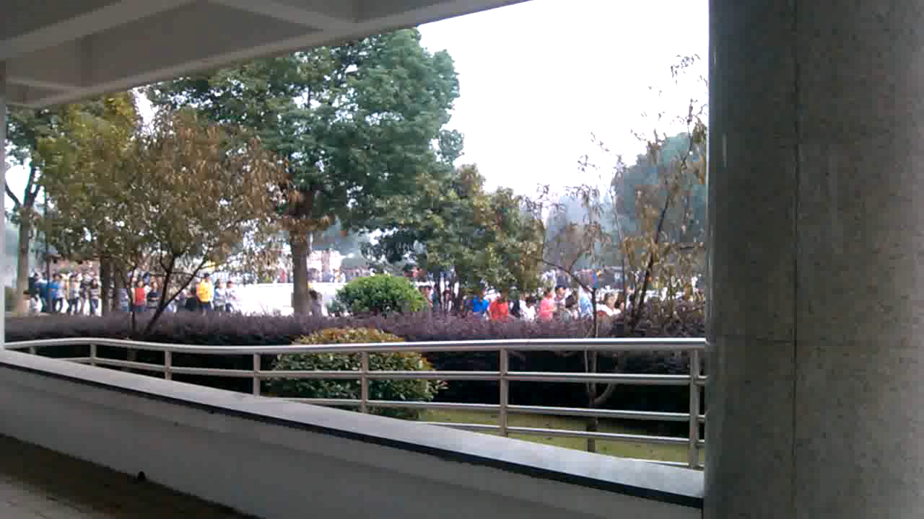

Slide 7
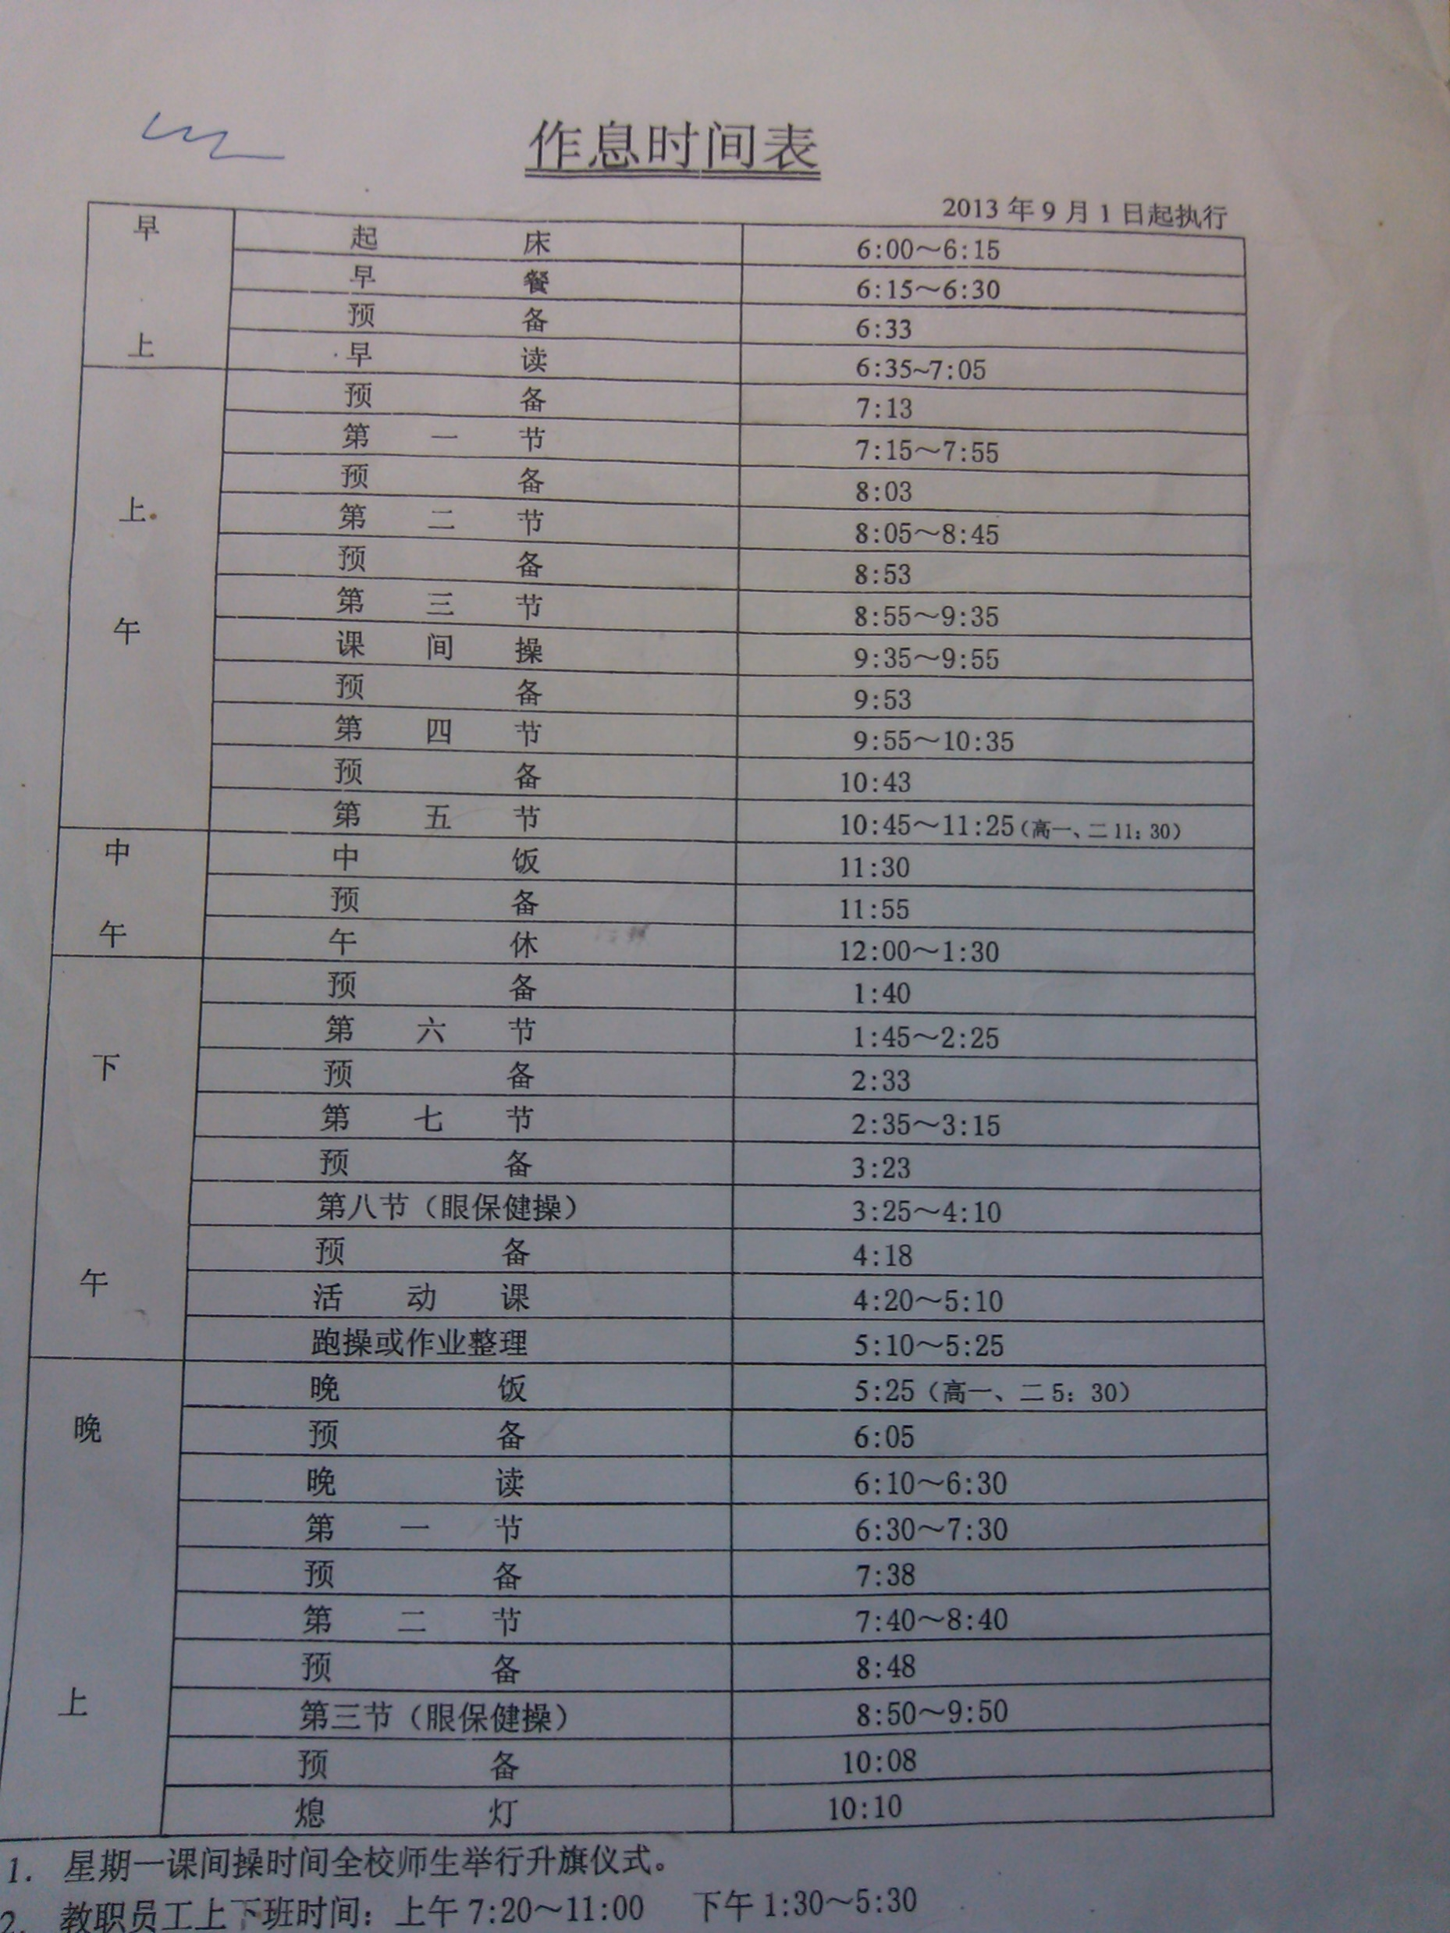
Notes:
Den lange dag + man bor på skolen (dog ikke i de store byer)

Slide 8
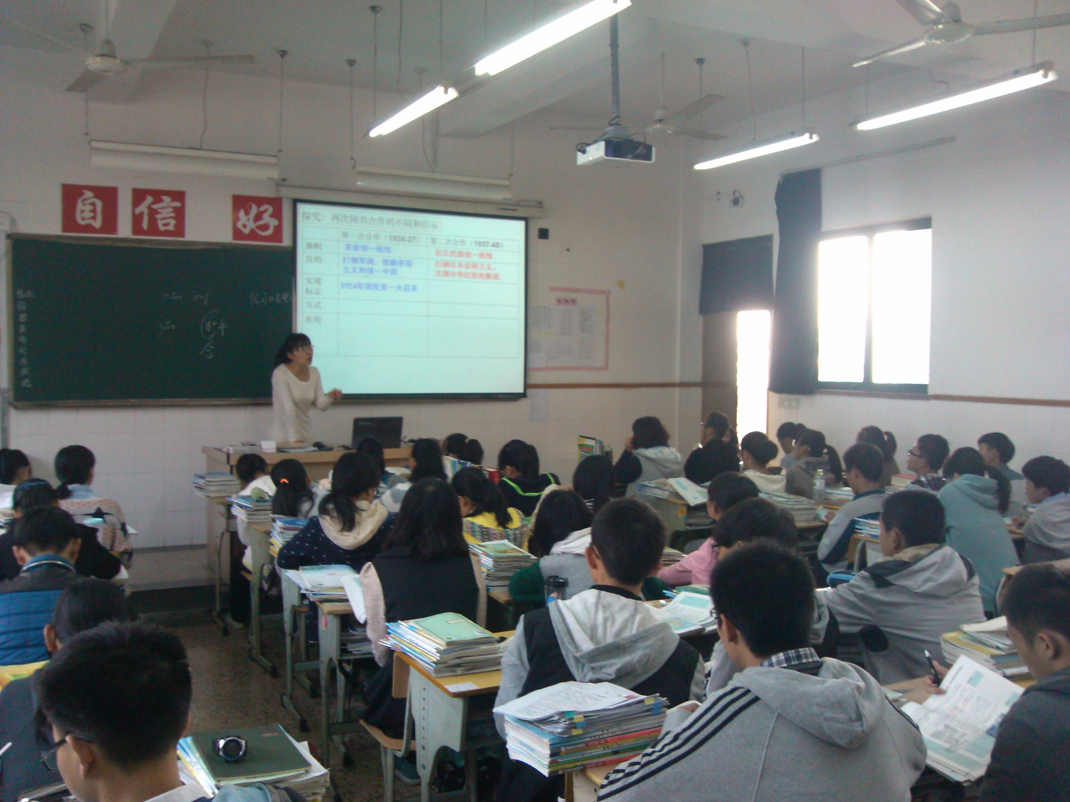
Notes:
Undervisningen → udenadslære

Slide 9
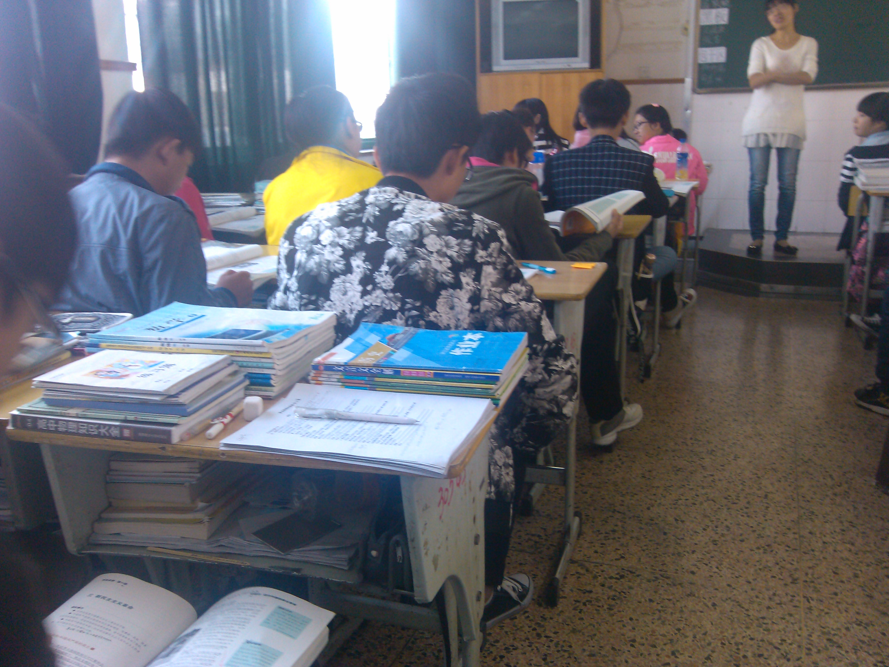
Notes:
En plads – hvor man har alt

Slide 10
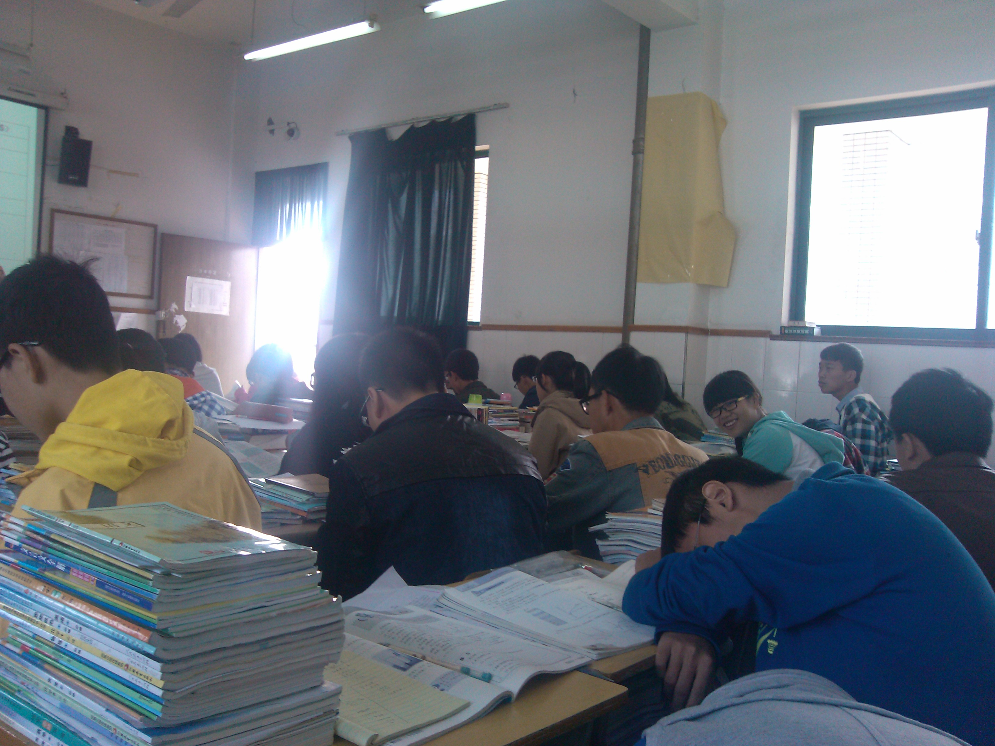
Notes:
Trætte elever

Slide 11
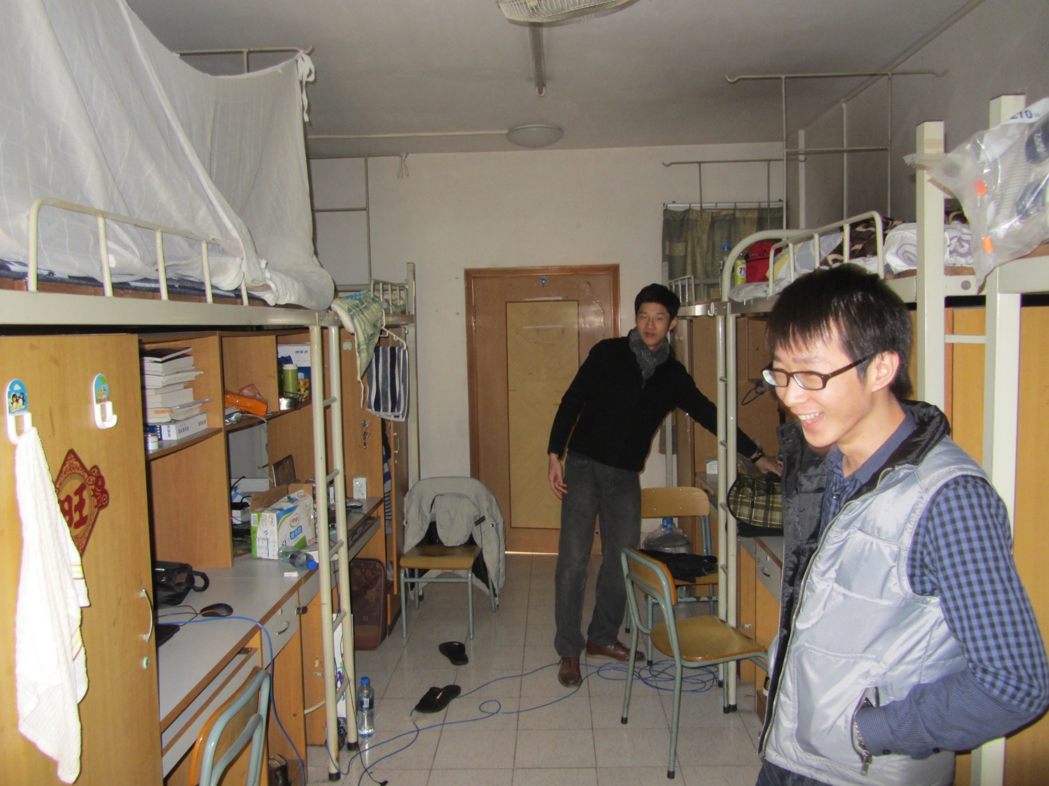

Slide 12

Notes:
Hvorfor så stort pres på eleverne?

Slide 13
HVAD I SKAL LAVE NU
Forklar hvilke fag I godt kan lide, og hvilke fag I ikke kan lide. Brug listen ”SKOLEFAG PÅ KINESISK”
→ Det skal skrives ind under Elevfeedback på Lectio
Ny glose: 喜欢 xǐhuan ”kan lide”
你喜欢什么课？Nǐ xǐhuan shénme kè?
Eks. Jeg kan godt lide kinesisk
Wǒ xǐhuan Zhōngwén kè 我喜欢中文课
你不喜欢什么课？Nǐ bù xǐhuan shénme kè
Eks. Jeg kan ikke lide samfundsfag
Wǒ bù xǐhuan shéhuì kè 我不喜欢社会课

